Slide 1
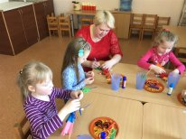
Масленица.
«Мастер -класс по созданию куклы-чучелки».
Автор : Пунтус Светлана Васильевна,
Воспитатель СП д/с «Дюймовочка»
МБОУ СШ №1 им. Игоря Прокопенко
гор. Гвардейска
Калининградской области
2017 г.

Slide 2
Цель:
Формировать навыки художественного творчества, через познавательно-исследовательскую деятельность, в процессе игры с крепированной бумагой и нитками.
Программное содержание:
триединство задач Обучающие: учить правильно воспринимать окружающий мир, расширять словарный запас детей, знакомить детей с образцами художественного творчества;
Развивающие: развивать мелкую моторику, художественные способности ребят и навыки владения инструментами;
Воспитательные: прививать детям интерес к народным праздникам и традициям своего народа. -

Slide 3
Содержание организованной деятельности детей:
I. Организационный этап.
Беседа с детьми о празднике Масленица. Слайд 4
Рассматривание иллюстраций Слайд 5 ,(6,7,10,11,12)
Художественное слово Слайд 8 ,(6)
II. Основной этап.
Вводное слово воспитателя Слайд 17 Мотивация к организованной и продуктивной деятельности детей Слайд 18
Динамическая пауза Слайд 24
III. Заключительный этап.
Подвести к выводу: Слайд 25
Педагогический анализ Слайд 27

Slide 4
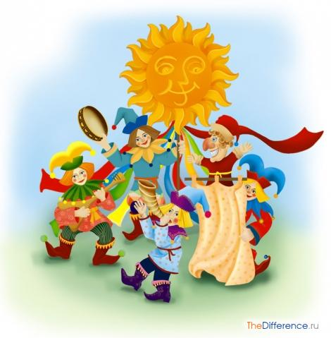
Масленица – это проводы зимы и встреча весны

Slide 5
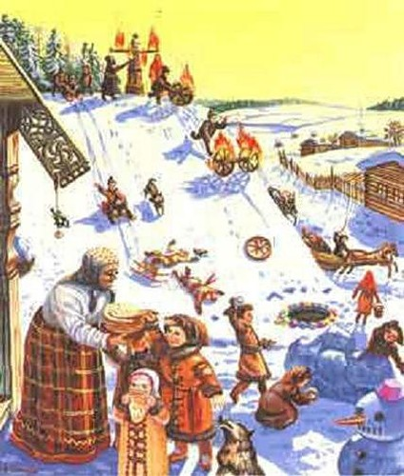
На Масленицу провожают зиму, встречают весеннее солнышко.
Масленица всегда была шумной, весёлой с песнями и играми.

Slide 6
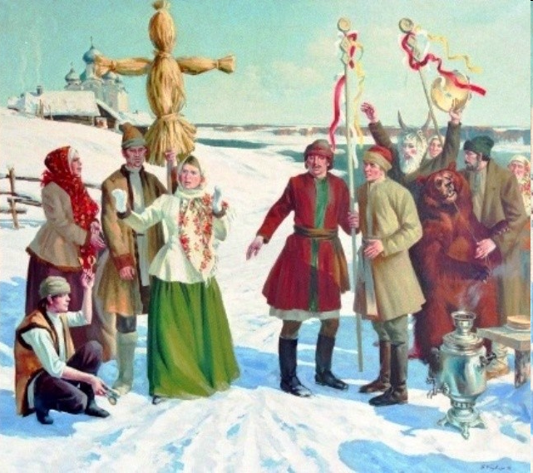
Чтобы всё в будущем году было благополучно - пели песенки-заклички.
Выходи, народ,
Становись у ворот
Весну закликать,
Зимушку провожать.
Весна, весна-красна,
Приди, весна, с радостью!

Slide 7
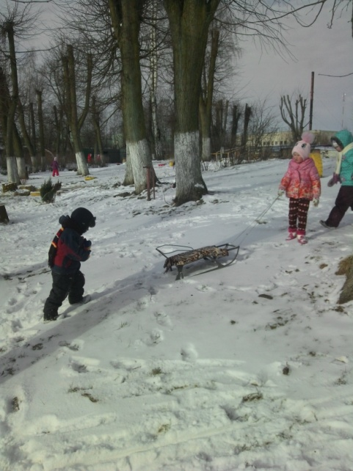
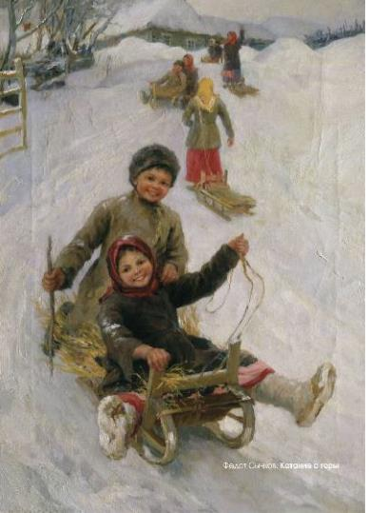
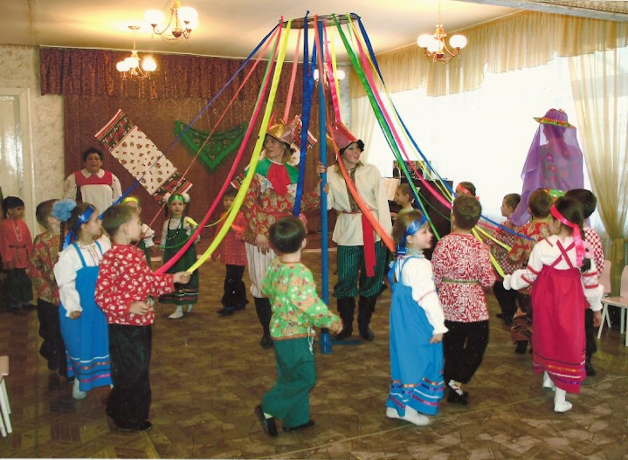
Всю неделю на Масленицу веселились, катались с горки, водили хороводы.

Slide 8
Главное угощение праздника — это блины, древний языческий символ возврата к людям солнца и тепла.
Как на масленой неделе
Из трубы блины летели.
Ой, блиночки мои,
Блины масленые,
Ой, блины, блины, блины,
Разрумяненькие!

Slide 9
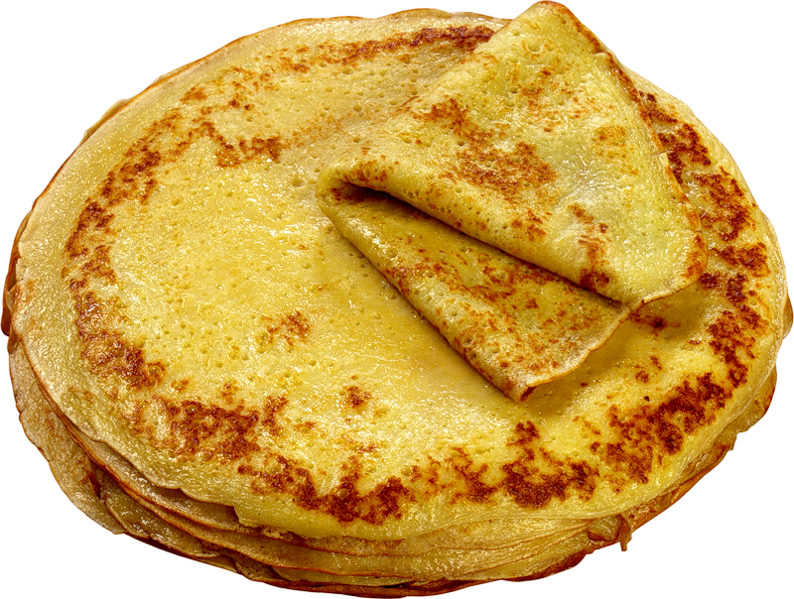
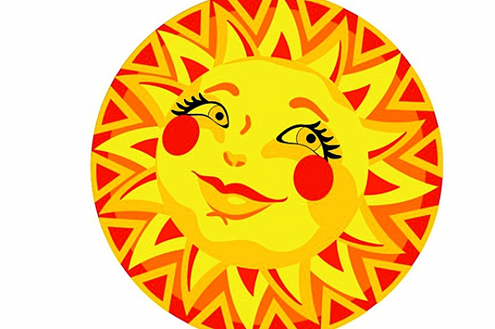
Румяный блин означал весеннее солнышко.
И в наше время на Масленицу пекут блины. Это старинный русский обычай – встречать весну.

Slide 10
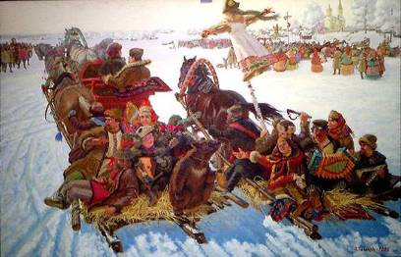
Каждый день Масленицы имеет свое название и обряды.
ВСТРЕЧА
На первый день масленицы русский народ справлял встречу Чистой масленицы - широкой боярыни. В старину дети с утра выходили на улицу строить снежные горы.
ЗАиГРЫШИ
На второй день Масленицы устраивали различные игры. Люди катались на санях, коньках, ледянках.

Slide 11
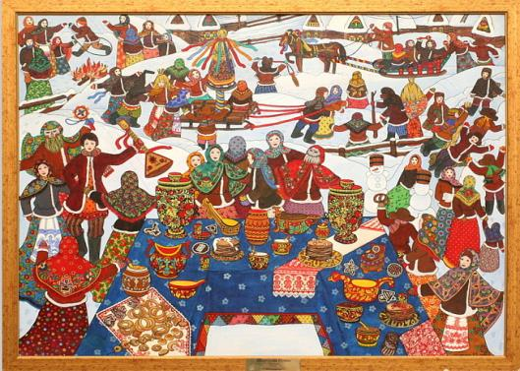
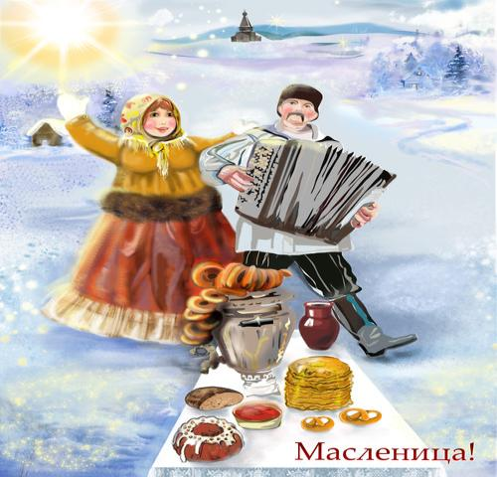
ЛАКОМКА
В этот день люди лакомились блинами. Блины пеклись из разной муки и с разными начинками.
ШИРОКИЙ ЧЕТВЕРГ
В этот день возили чучело зимы, устраивали соревнования в силе и ловкости.
ТЕЩИНЫ вЕЧёРКИ
Масленица – это еще и семейный праздник. Весна всегда связывалась с началом новой жизни.

Slide 12
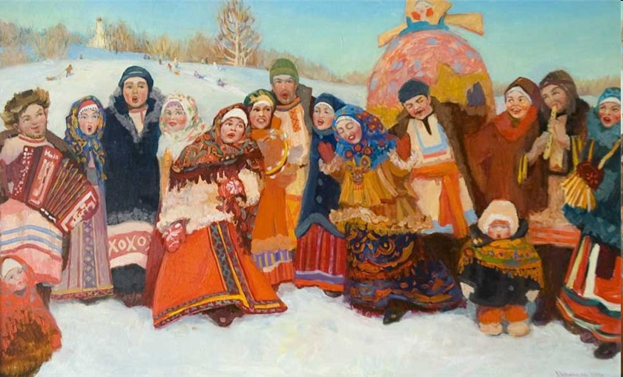
ЗОЛОВКИНЫ ПОСИДЕЛКИ
Этот день был всегда шумным, с ряжеными, играми, любимыми русскими забавами: катанием с гор на салазках, катание на лошадях.
ПРОЩЕННОЕ ВОСКРЕСЕНЬЕ
Последний день Масленицы - самый важный день на всей масленичной неделе. Все, от мала до велика, просят друг у друга прощения, чтобы встретить весну с чистой совестью.

Slide 13
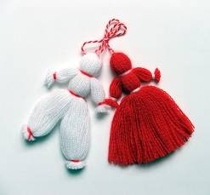
Дарили сделанные из белых и красных ниток мартенички, куколки мальчика и девочки, - символ дружбы.
Ими взмахивали и приговаривали:
Ты прости меня, прости.
Все обиды отпусти.

Slide 14
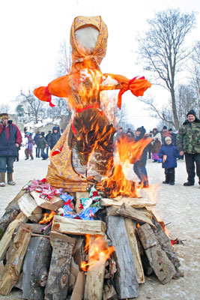
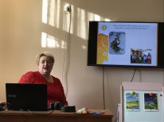
В последние дни масленицы все внимание было обращено уже на куклу из соломы, которую наряжали в кафтан, шапку, подпоясывали, обували в лапти, усаживали в большие сани, за которыми шествовали ряженые. В воскресенье вечером чучело Масленицы (как образ Мары-Марены) сжигали на пригорке возле деревни – с шутками и выкриками. Начинался пост.
У масленичного костра собиралось всегда много народу, было весело, звучало много песен. С Масленицей прощались и в шутку и всерьёз. Подбрасывая солому в огонь.

Slide 15
Поговорки про масленицу
Не житье, а Масленица.
Не все коту Масленица, будет и Великий пост.
Масленица семь дней гуляет.
Масленица объедуха, деньгами приберуха.
Это Масленица идет, блин да мед несет.
Без блинов -не Масленица.
Блинцы, блинчики, блины, как колеса у весны.
Многие думают, что в последний день масленичной недели сжигают чучело масленицы, но нет, не Масленицу сжигают, а Зиму провожают!

Slide 16
Образовательная область:
социально-коммуникативное развитие
• познавательное развитие;
• речевое развитие;
• художественно-эстетическое развитие;
• физическое развитие.

Slide 17
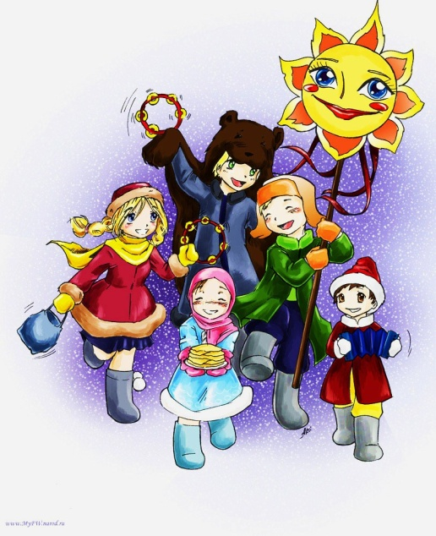
Ход непрерывной образовательной деятельности
Отмечается масленица и в наши дни, но уже не с таким размахом. В каждом городе и селе устраиваются народные гулянья с ярмарками, представлениями, с обрядом сжигания чучела Масленицы. Люди просят друг у друга прощения в Прощёное воскресенье. Радуются проводам лютой зимы и ждут с нетерпением ласковую весну.

Slide 18
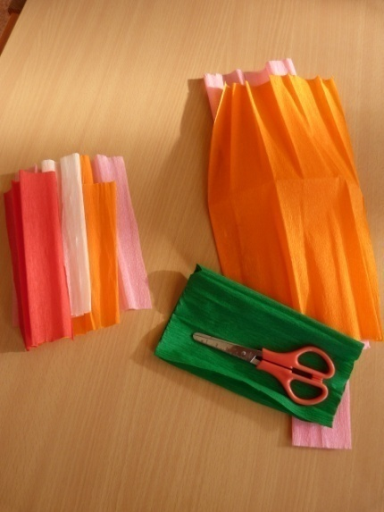
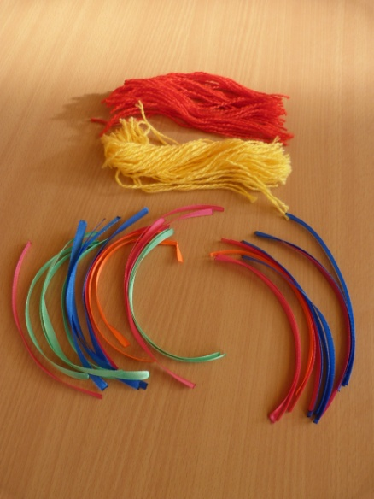
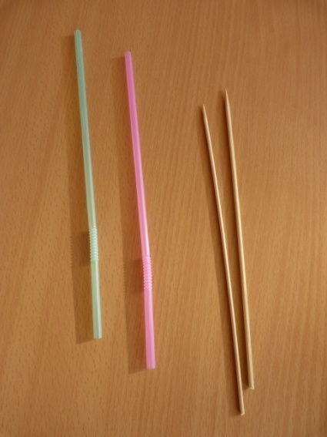
Чтобы провести время с детьми весело и с пользой, можно изготовить на масленицу КУКЛУ - ЧУЧЕЛКУ из разного материала. Я использовала для этого гофрированную бумагу различных цветов.
Вам понадобятся следующие материалы: крепированная бумага разного цвета, картон красного цвета, вязальные нитки красного и желтого цвета, коктейльные трубочки, деревянные шпажки, тонкие атласные ленты, клей, нож, ножницы, дырокол, степлер.

Slide 19
Сначала нужно нарезать на прямоугольники крепированную бумагу для изготовления рук и платья.

Slide 20
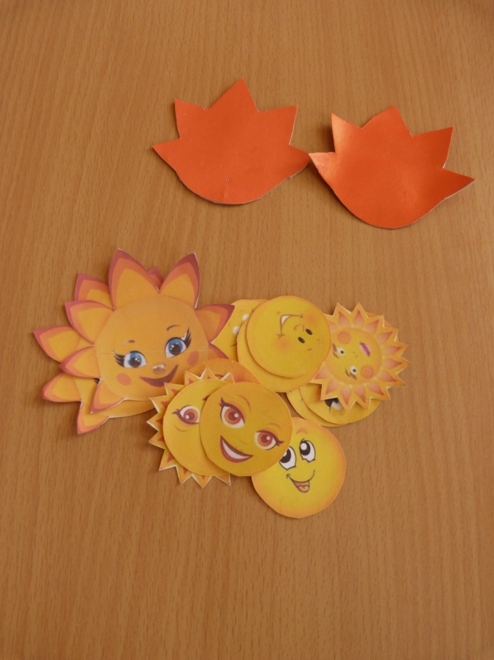
Затем нужно вырезать из картона голову для куклы и сделать дыроколом по кругу отверстия для «волос». Можно приготовить мордочку.

Slide 21
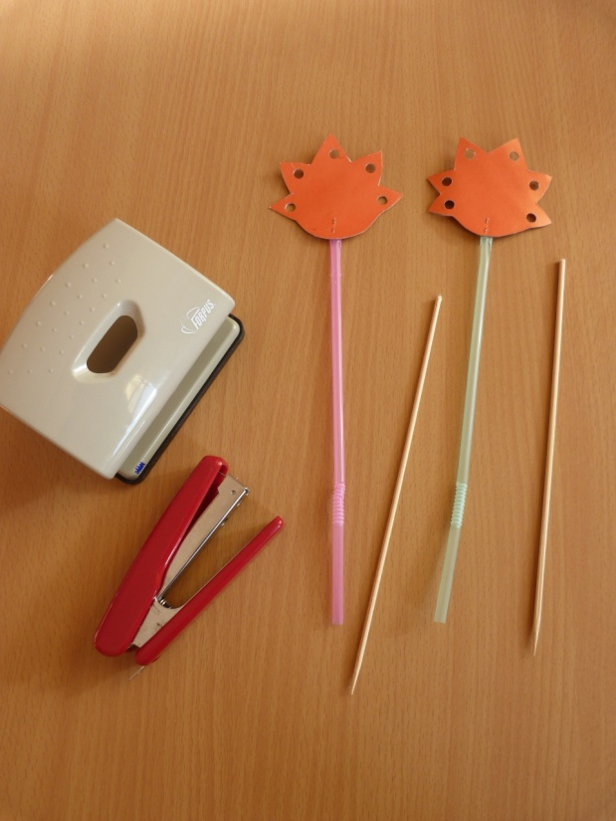
Теперь нужно взять трубочку и прикрепить к ней голову степлером.
С помощью ножа (в трубочке) делаем сквозной надрез для рук.

Slide 22
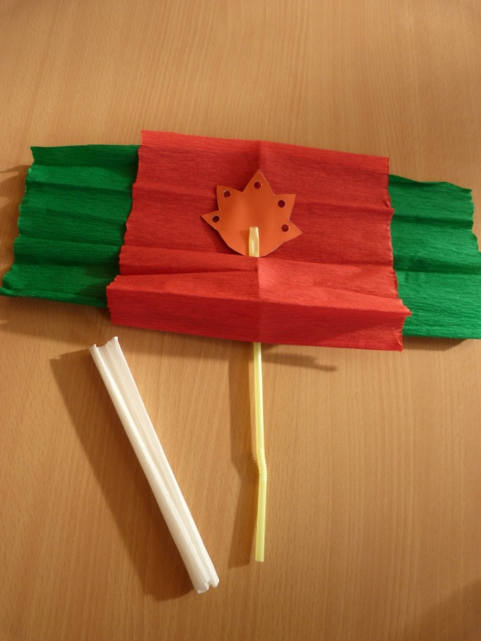
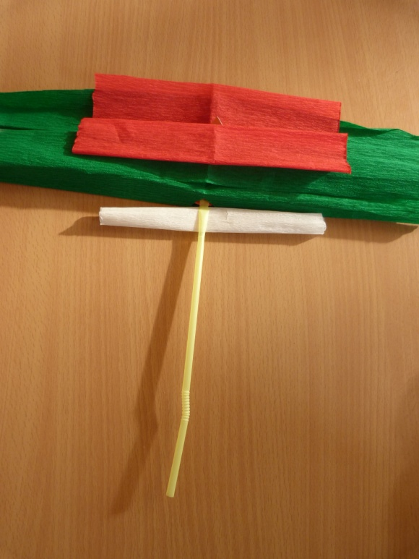
Находим центр у платья (складываем в четыре раза), отрезаем уголок и нанизываем на трубочку. Можно нанизать 2 детали одежды.
Скручиваем заготовку из бумаги и вставляем в надрез, чтобы получились руки.

Slide 23
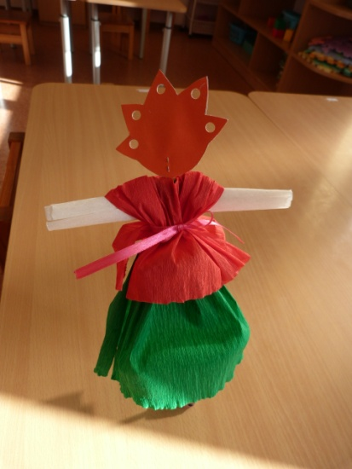
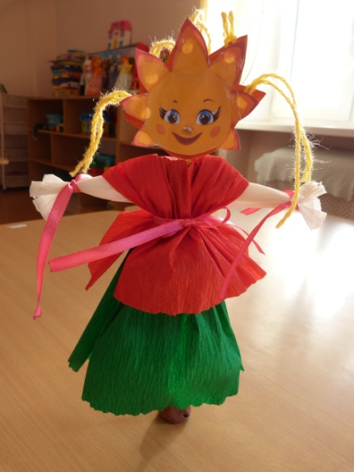
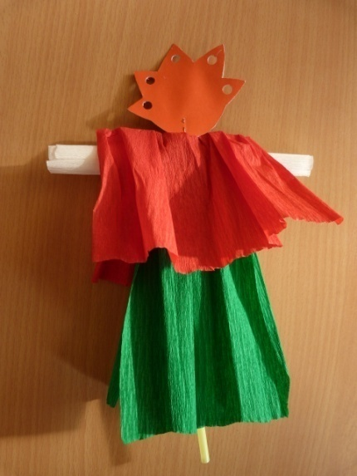
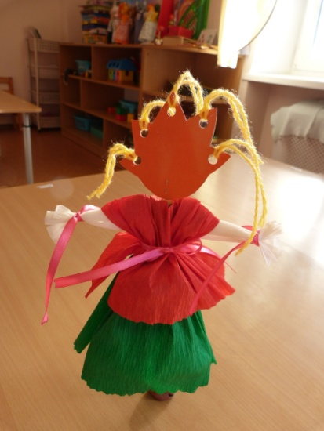
Лентой подвязываем платье в области талии.
Ещё двумя лентами перевязываем руки (делаем рукава).
Привязываем нитки к голове (делаем причёску).
Вставляем в трубочку деревянную шпажку, чтобы куколка не гнулась.
Наклеиваем мордочку.
Расправляем платье, делаем пышным и кукла - чучелка готова.

Slide 24
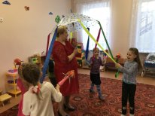
Динамическая пауза
Карусели, карусели! Круг за кругом хоровод! Все успели, все уселись? Приготовились, вперед!
Еле-еле, еле-еле Завертелись карусели, А потом, потом, потом Все бегом, бегом, бегом! Тише, тише, не спешите Карусель остановите Раз и два, раз и два, Вот и кончилась игра!

Slide 25
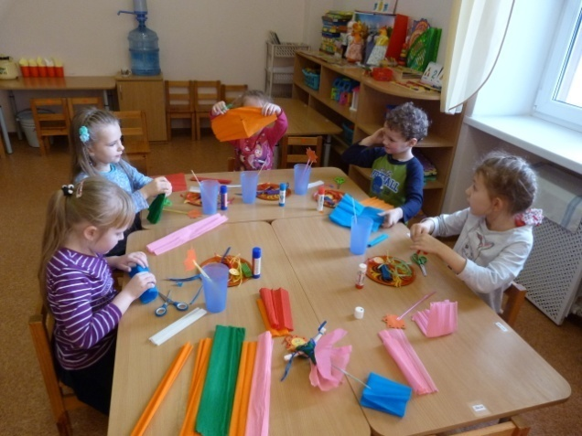
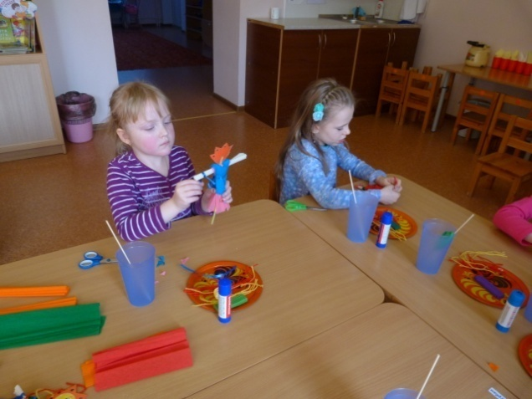
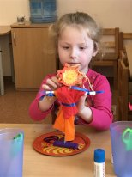
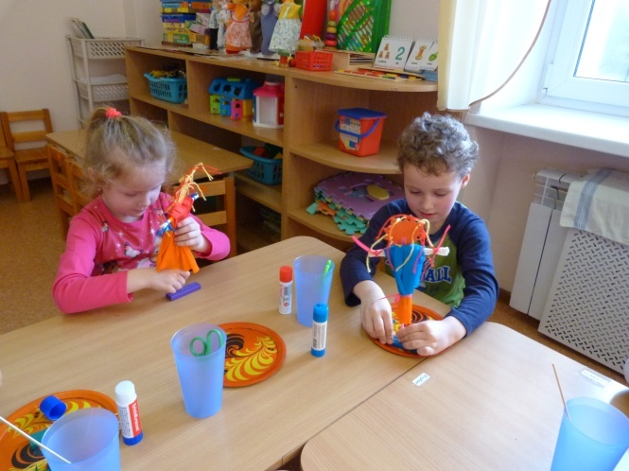
Вывод:
Мастер класс по изготовлению кукол-чучелок помог детям освоить технику выполнения народной обрядовой куклы. Вызвал интерес и уважение к культурному наследию России.

Slide 26
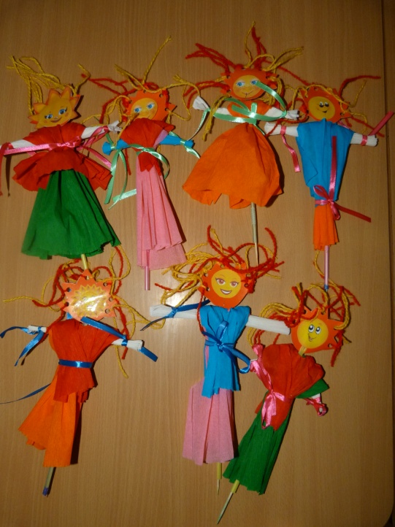
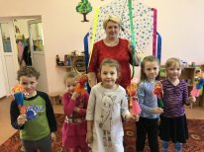
Вот такие куклы-чучелки у нас получились.
Давайте скажем: «Масленица, прощай! А на тот год опять приезжай!»
Желаю успеха!

Slide 27
Педагогический анализ:
У детей развиваются творческие способности, воображение и индивидуальное самовыражение при выполнении кукол-чучелок с использованием бумаги и ниток.
Формируются творческие способности в создании поделки.
Закрепляются трудовые навыки: складывание, сворачивание, скручивание, обматывание, нанизывание, завязывание.
В дальнейшей работе с детьми будем совершенствовать мелкую моторику. Продолжать упражнять в умении завязывать узелки и нанизывании ниток.

Slide 28
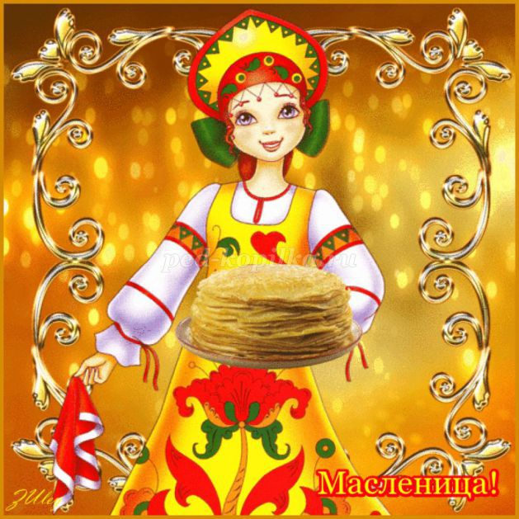
Интернет-ресурсы:
www.yandex.ru
www.ped-kopilka.ru
www.maam.ru
www.nsportal.ru
www.linda6035.ucoz.ru
Спасибо за внимание!

